Slide 3
آموزشکده فنی و حرفه ای دختران ارومیه
کنترل کیفی مواد اولیه
مدرس : نغمه کوهنورد

Slide 4
رطوبت و اندازه گیری آن در مواد غذایی

Slide 5
اندازه گیری رطوبت در حرارت بالا
اندازه گیری رطوبت در کوره الکتریکی با خلاء
اندازه گیری رطوبت در دسیکاتور با خلاء
روش تقطیر
روشهای سریع سنجش رطوبت مواد غذایی
روشهای شیمیایی

Slide 6
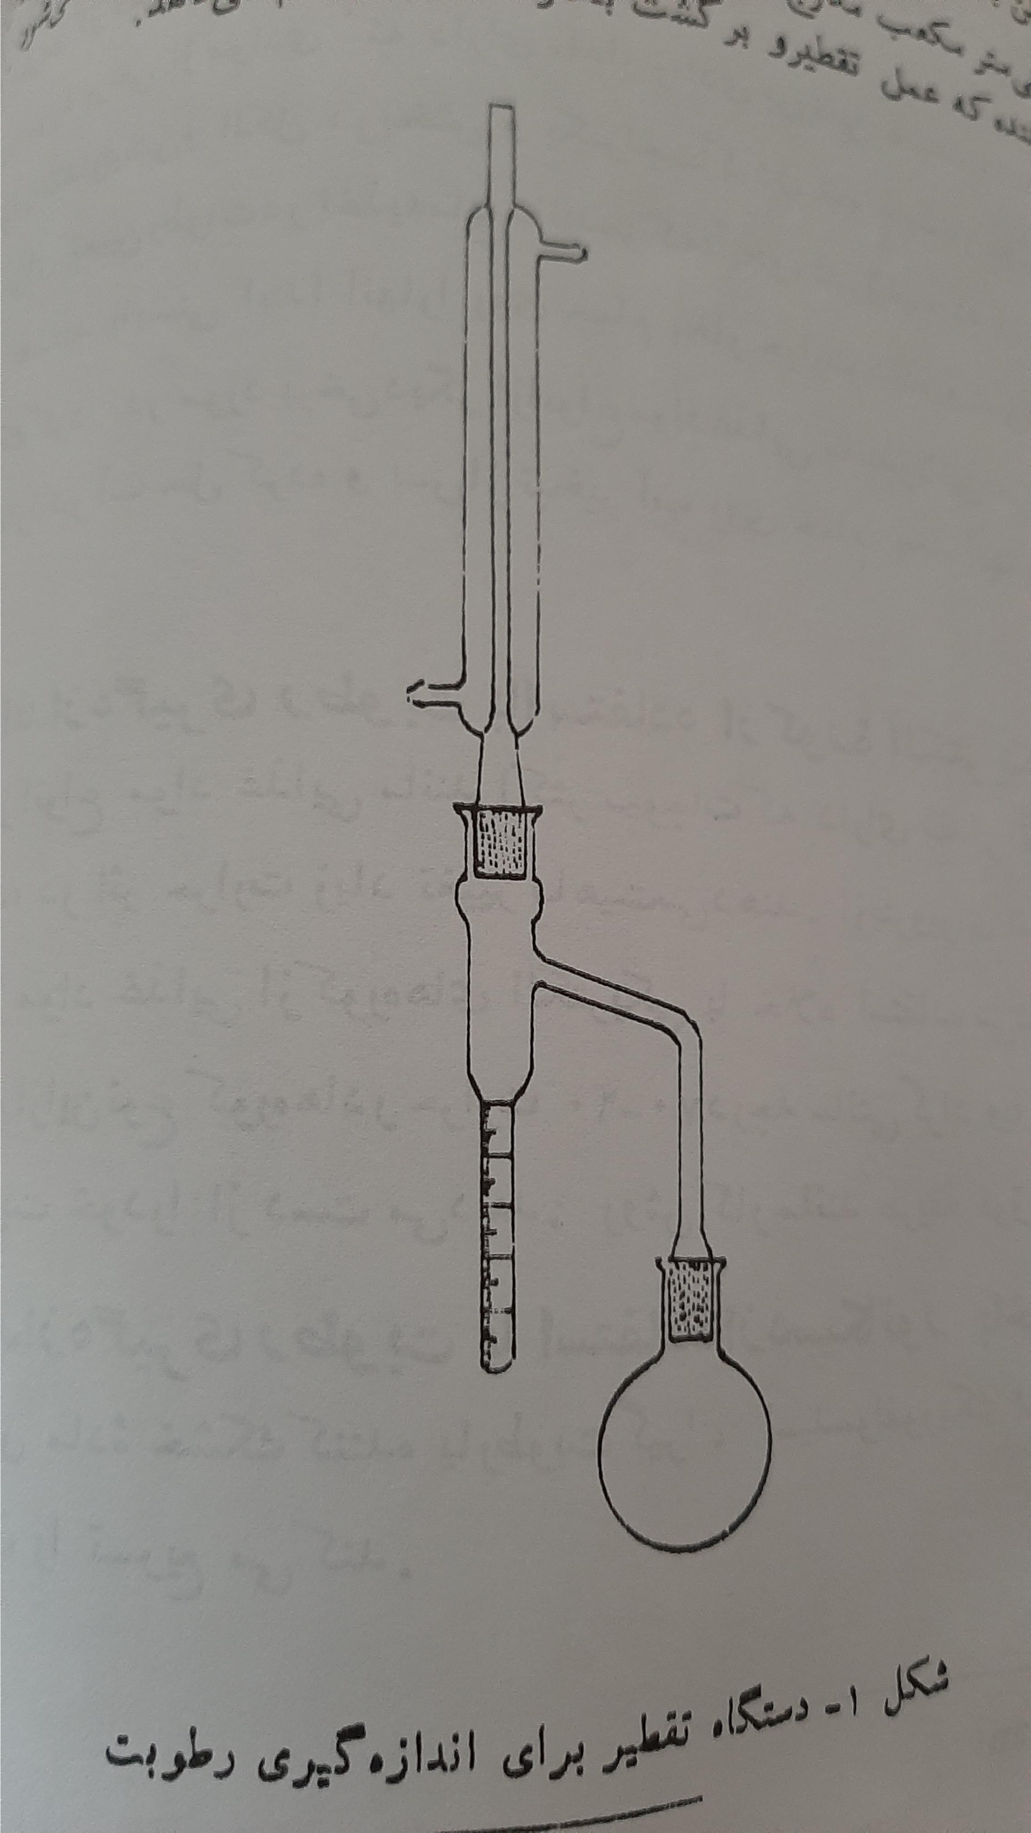
دستگااه تقطیر برای اندازه گیری رطوبت

Slide 7
پرسش ها

